Slide 1
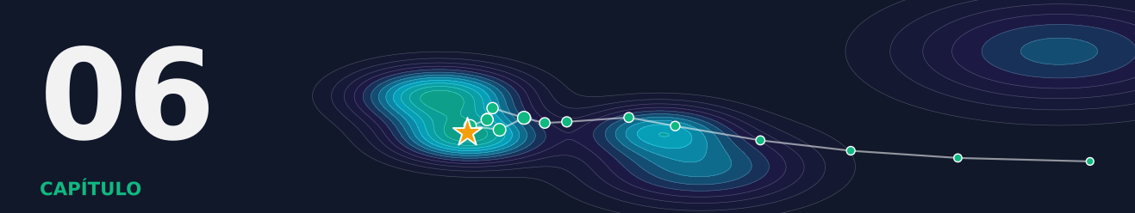
CAPÍTULO 6
Parte II — Otimização de Hiperparâmetros
Multifidelidade: Halving, Hyperband e BOHB
Desistir cedo dos candidatos fracos para investir nos fortes
AutoML: Teoria e Prática · Araken de Medeiros Santos
Notes:
Ideia central: gastar pouco com todos e muito só com os promissores.

Slide 2
O que você vai aprender
Explicar fidelidade e avaliação barata
Aplicar o Successive Halving e contar o custo
1
2
Saber quando o corte precoce funciona e quando falha
Entender o Hyperband e o BOHB
3
4
Usar halving no scikit-learn e podadores no Optuna
Reconhecer as armadilhas da multifidelidade
5
6
Notes:
Seis objetivos.

Slide 3
Roteiro da aula
6.1–6.2
Peneira de talentos e fidelidade
6.3–6.4
Successive Halving e limites do corte
6.5
Halving no scikit-learn
6.6–6.7
Hyperband e BOHB
6.8–6.9
Podas no Optuna e armadilhas
Notes:
Mapa.

Slide 4
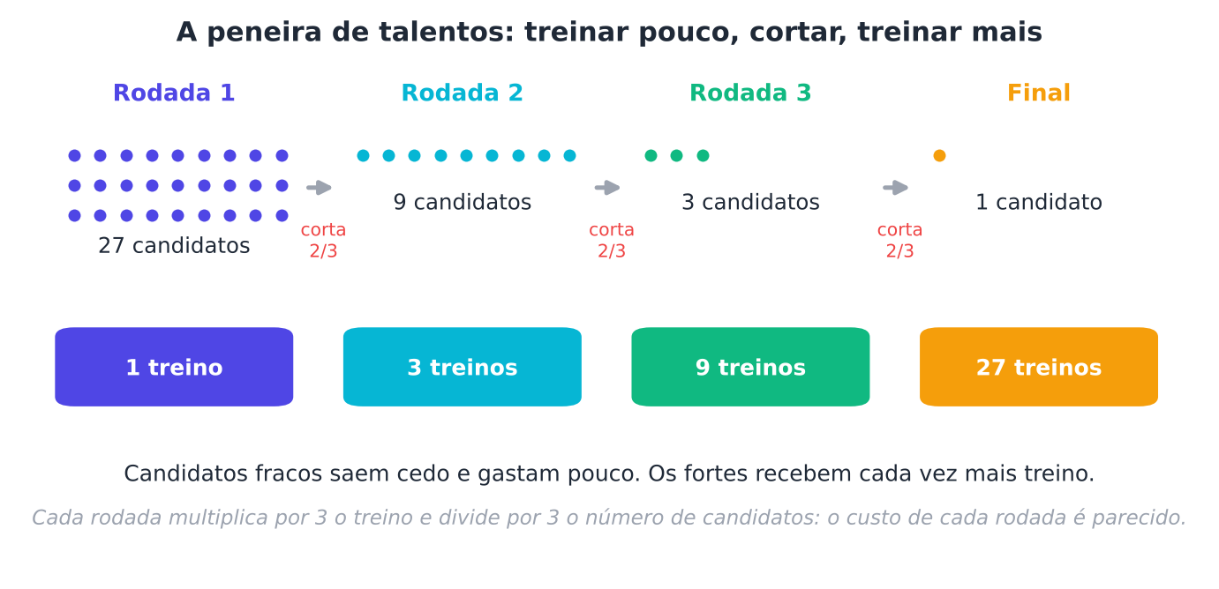
A peneira de talentos
Candidatos fracos saem cedo e gastam pouco
Notes:
Como um clube que testa muitos jovens por pouco tempo e só treina a fundo os melhores.

Slide 5
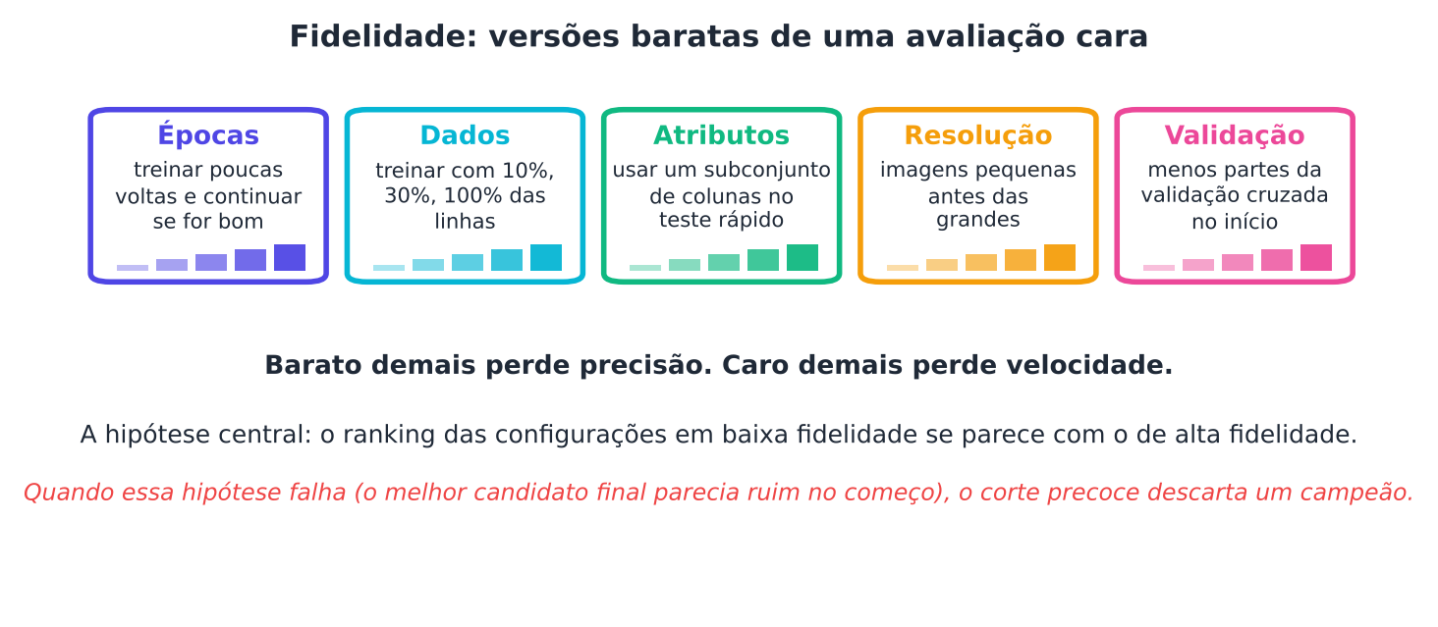
O que é fidelidade?
Versões baratas de uma avaliação cara
Notes:
Menos épocas, menos dados, menos atributos, imagens menores, menos partes da validação.

Slide 6

Provar com a ponta da colher
ANALOGIA
Para saber se um molho está bom você não come o prato todo. Uma colherada dá uma ideia razoável do final.
Em termos técnicos: Aposta central: o ranking em baixa fidelidade se parece com o ranking em alta fidelidade.
Notes:
Quando a aposta falha, o método falha também (próximos slides).

Slide 7
Successive Halving com 81 candidatos (η = 3)
SAÍDA REAL (executada na elaboração do livro)
81 candidatos com 1 épocas | melhor acurácia = 0.948
27 candidatos com 3 épocas | melhor acurácia = 0.961
9 candidatos com 9 épocas | melhor acurácia = 0.969
3 candidatos com 27 épocas | melhor acurácia = 0.969
1 candidatos com 81 épocas | melhor acurácia = 0.956
297 épocas gastas, contra 6.561 para treinar todos até o fim
Notes:
A cada rodada mantém 1/3 dos candidatos e triplica o orçamento. Economia de 95% do custo, com um bom vencedor.

Slide 8
A economia do halving
297
6.561
95%
épocas gastas pelo halving
épocas se treinássemos todos até o fim
de economia
O ganho é de ordem de grandeza, não de detalhe
Notes:
297 épocas contra 6.561 se todos fossem treinados por 81 épocas: cerca de 95% de economia. (81×81 = 6.561; o halving gasta 297 porque cada rodada reaproveita o treino anterior.)

Slide 9
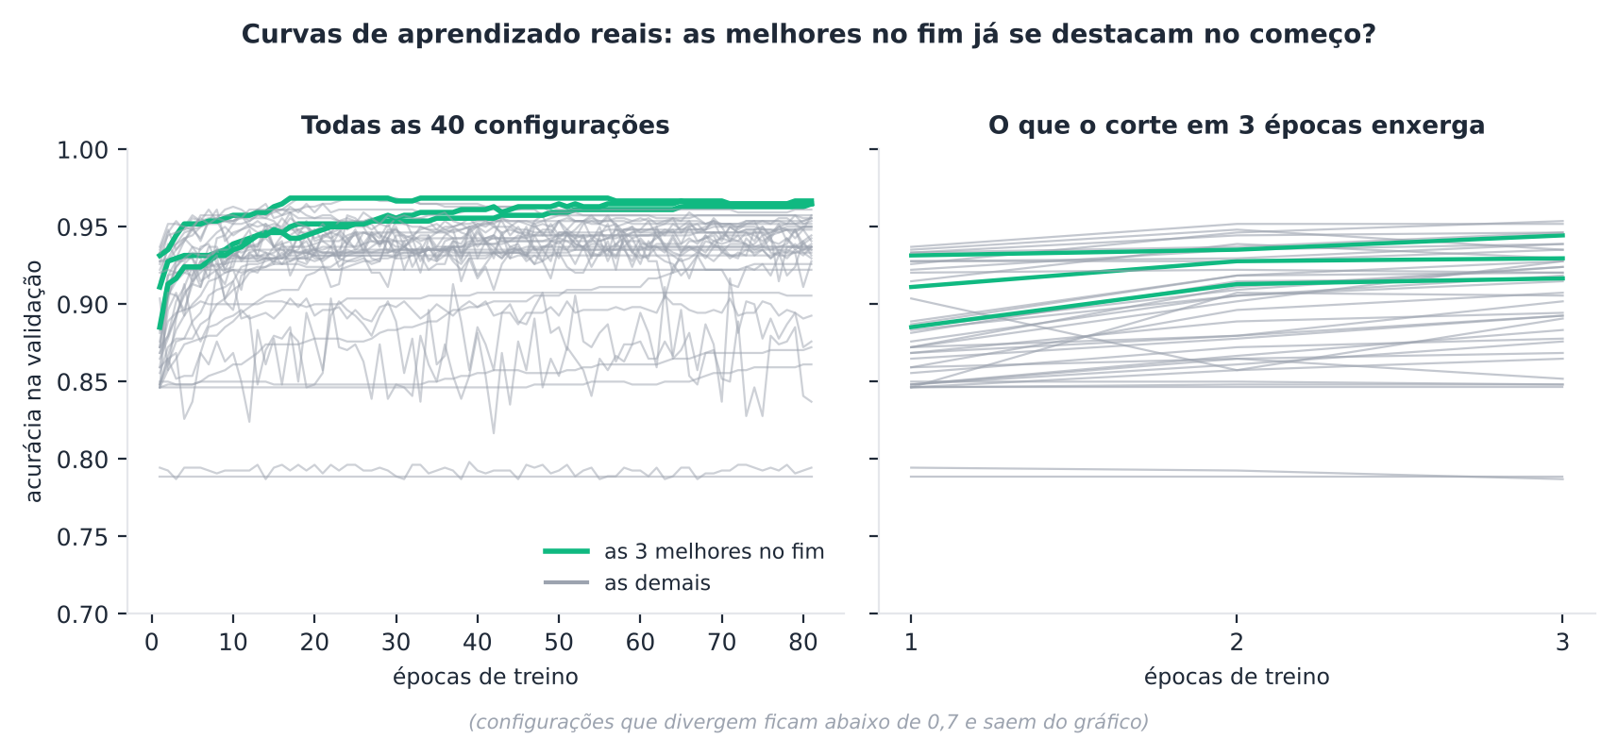
Quando o corte precoce funciona (e quando não)
Curvas que se cruzam eliminam campeãs lentas
Notes:
Se as curvas não se cruzam, o ranking inicial vale. Se se cruzam, o corte injusto elimina quem só brilha no fim.

Slide 10
Quem sobreviveria ao corte?
SAÍDA REAL (executada na elaboração do livro)
configuração 30: posto final = 1 | posto após 3 épocas = 5 de 40
configuração 14: posto final = 2 | posto após 3 épocas = 10 de 40
configuração 35: posto final = 3 | posto após 3 épocas = 20 de 40
Cortando para as 13 melhores após 3 épocas: 2 das 3 campeãs sobrevivem
Uma das três melhores seria eliminada por azar do corte
Notes:
Resultado real: a terceira campeã estava em 20º lugar após 3 épocas.

Slide 11
Halving no scikit-learn: SVM no Digits
SAÍDA REAL (executada na elaboração do livro)
Grade completa : 180 treinos | melhor acurácia = 0.989
Halving : candidatos por rodada [36, 12, 4] | exemplos por rodada [100, 300, 900]
melhor acurácia (na última rodada) = 0.987
Custo aproximado (exemplos processados): grade = 258,660 | halving = 43,200
Economia: 83%
83% mais barato, 0,2 ponto a menos
Notes:
Fidelidade = número de exemplos de treino. A diferença de acurácia é irrelevante diante da economia.

Slide 12

Vários torneios, várias apostas
ANALOGIA
Um técnico pode apostar em testar muitos jogadores por pouco tempo, ou poucos por muito tempo. Hyperband faz as duas apostas, em torneios diferentes.
Em termos técnicos: Hyperband executa vários Successive Halving com compromissos diferentes entre número de candidatos e orçamento por candidato.
Notes:
Evita escolher o corte 'certo' (Li et al., 2018).

Slide 13
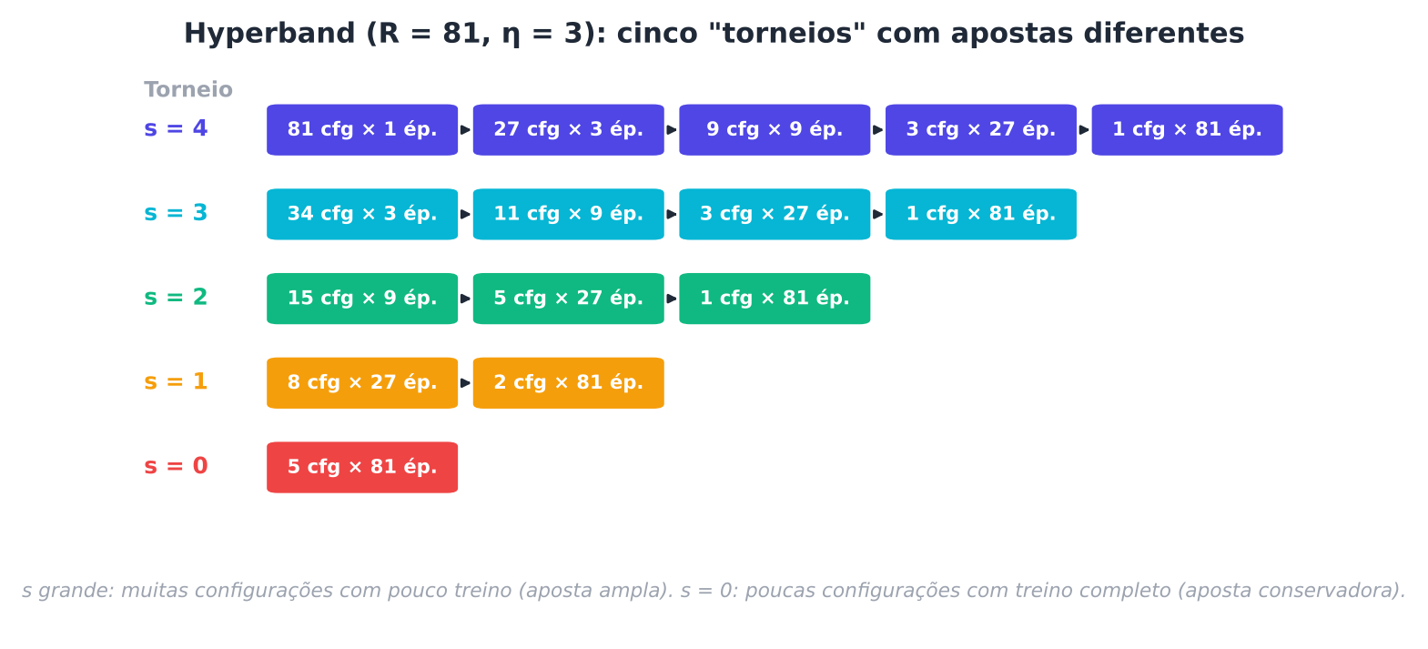
Os torneios (brackets) do Hyperband
Do mais agressivo ao mais conservador
Notes:
R=81, η=3. O primeiro bracket testa 81 candidatos com 1 época; o último, 5 com 81.

Slide 14
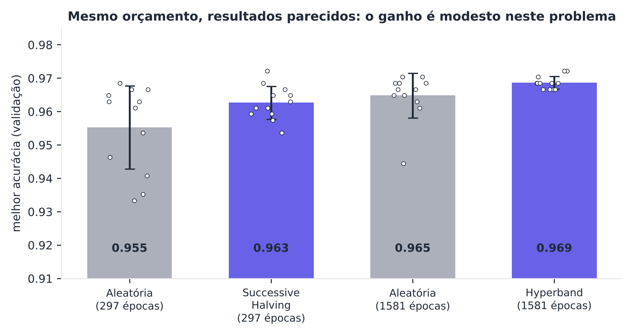
Hyperband × aleatória (12 sementes)
A vantagem existe, mas é modesta
Notes:
Resultados reais; vantagem pequena mas consistente.

Slide 15
Mesmo orçamento, mais candidatos
SAÍDA REAL (executada na elaboração do livro)
Orçamento de 297 épocas:
Successive Halving (81 configurações): 0.963 (±0.005)
Aleatória (só 3 configurações) : 0.955 (±0.012)
Orçamento de 1581 épocas:
Hyperband (143 configurações) : 0.969 (±0.002)
Aleatória (só 19 configurações) : 0.965 (±0.007)
Mais candidatos exploram melhor; o desvio também cai
Notes:
Resultados reais; as vantagens são pequenas (0,4 a 0,8 ponto), mas o desvio menor é relevante.

Slide 16
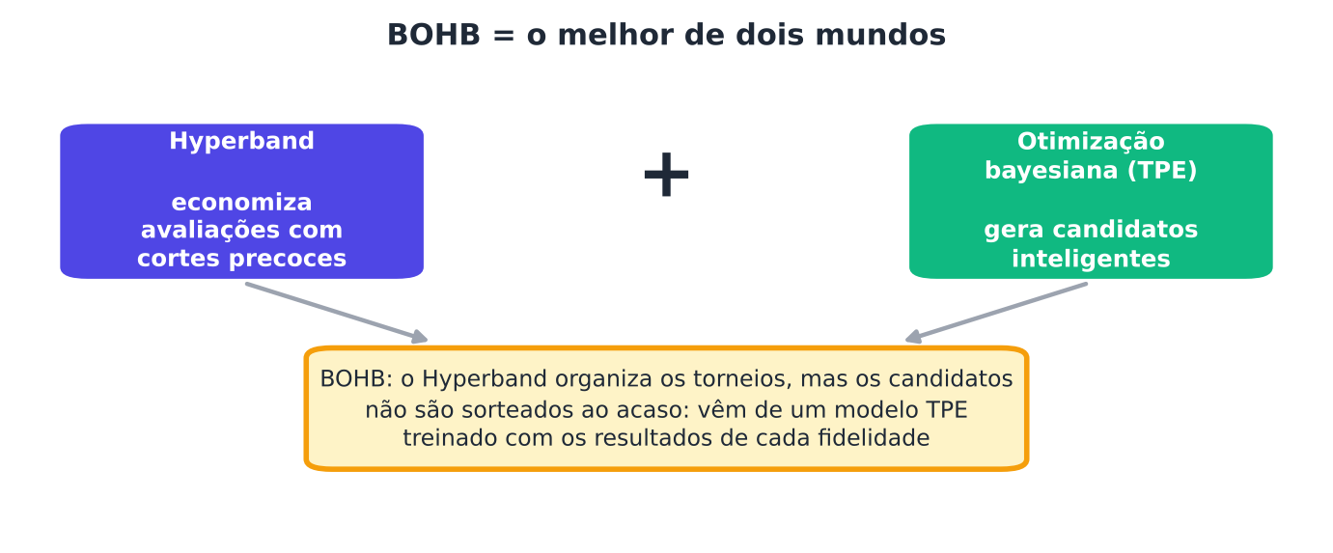
BOHB: Hyperband + inteligência
Torneios do Hyperband com candidatos sugeridos por um modelo TPE
Notes:
Falkner et al., 2018: combina robustez do Hyperband e eficiência da busca bayesiana.

Slide 17
Poda no Optuna: MedianPruner
SAÍDA REAL (executada na elaboração do livro)
sem poda : tentativas podadas = 0/40 | épocas treinadas = 2400 | melhor acurácia = 0.972
MedianPruner : tentativas podadas = 20/40 | épocas treinadas = 1297 | melhor acurácia = 0.969
46% menos treino, 0,3 ponto a menos
Notes:
report() informa o progresso e should_prune() interrompe as tentativas piores que a mediana.

Slide 18

Armadilhas e boas práticas
Curvas que se cruzam enganam o corte
Fidelidade muito baixa gera ranking ruidoso
Meça a correlação entre fidelidades
Reserve um mínimo de orçamento por candidato
Compare com busca aleatória de mesmo custo
Desistir cedo é bom, mas só com evidência
Notes:
Resumo.

Slide 19
Quiz-relâmpago
No Successive Halving com η = 3, o que acontece a cada rodada?
Mantém 1/3 dos candidatos e triplica o orçamento
Dobra os candidatos
A
B
Reinicia a busca
Mantém todos
C
D
Notes:
RESPOSTA: A. Corta para 1/η e multiplica o orçamento por η. (Dê 30 segundos para a turma pensar antes de revelar.)

Slide 20
Quiz-relâmpago
Qual é o risco central do corte precoce?
Gastar demais
Eliminar candidatas que só brilham no fim do treino
A
B
Perder o conjunto de teste
Usar poucos dados
C
D
Notes:
RESPOSTA: B. Curvas de aprendizado que se cruzam. (Dê 30 segundos para a turma pensar antes de revelar.)

Slide 21

Para levar na mochila
Multifidelidade: muitos candidatos baratos, poucos caros
Fidelidade: épocas, dados, atributos, resolução
Halving: mantém 1/η e multiplica o orçamento por η
Hyperband: vários torneios, sem escolher o corte
BOHB = Hyperband + TPE
Risco: curvas que se cruzam
Notes:
Repasse.

Slide 22
Mão na massa
Custo do halving Conte as épocas gastas
EX 1
Fator η Efeito de η = 2, 3 e 4
EX 2
Hyperband à mão Implemente os brackets
EX 3
Podadores do Optuna Compare Median e Hyperband
EX 4
Busca econômica Compare custo e acurácia
PROJETO
Notes:
Soluções nos Apêndices D e E.

Slide 23

Gaste pouco com todos; invista em quem merece
A seguir: Capítulo 7: métodos evolutivos e TPOT
Notes:
Ponte: e se a busca evoluísse como os seres vivos?

